Slide 1
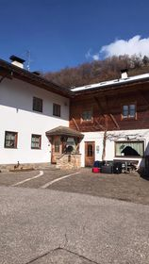
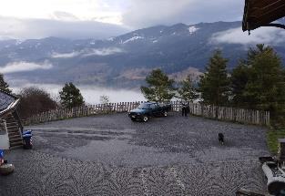
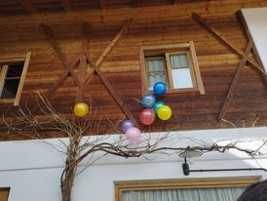
Agriturismo Maso
Santa Libera

Slide 2
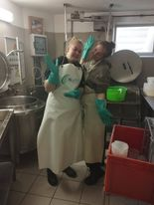
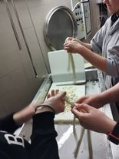
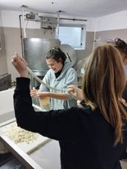
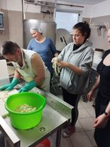
Výroba Mozzarelly
Mozzarellu jsme pletli do copánku a pak jsme je dávali do studené solné lázně

Slide 3
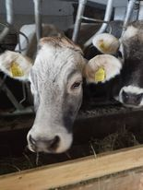
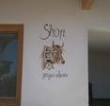
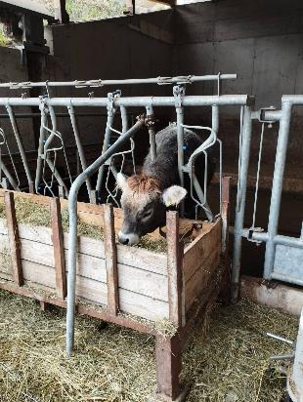
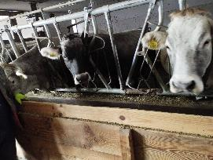
Grigio Alpina neboli Tyrolský šedý skot či Tyrolské šedé je velice staré místní plemeno skotu v údolí

Slide 4
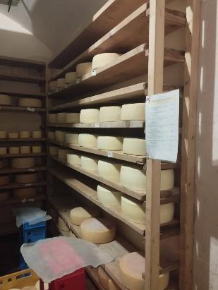
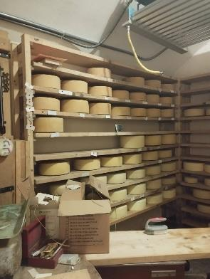
Čištění zrajících sýrů
Sýry jsme čistili od písní které napomáhají zrání sýrů z důvodu otevření pórů sýra a to napomáhá lepšímu proniknutí chutě. Sýry se čistili kartáčem a speciálním hadříkem a vodou.

Slide 5
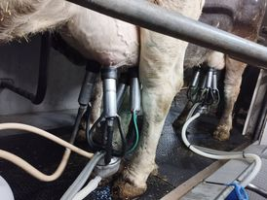
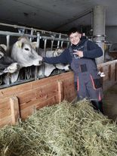
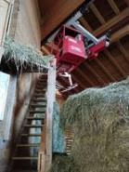
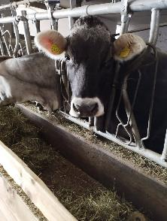
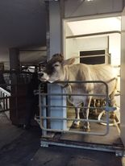
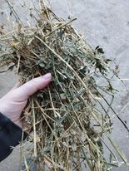
Praxe
na praxích jsme byli rozdeleny na 2 skupiny a chodili jsme na 2 směny. na obouch směnách se dělalo to samé.ve vsem jsme se střídali a všichni jsme si vyzkouseli vse např dojení,krmení telat i jalovic a dojnic. měli jsme i příležitost vyjit nad staj a kouknout se jak jeřábem shazuje seno dolu shozem odkud se pak dávalo zvířatům přímo do žlabu.

Slide 6
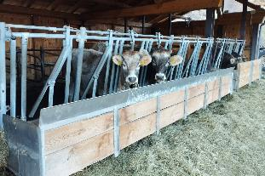
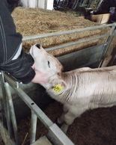
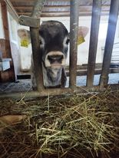
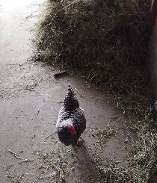
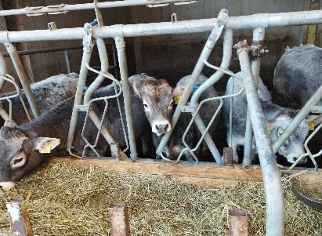
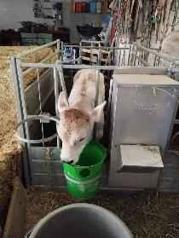
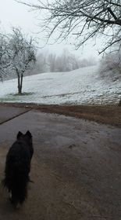

Slide 7
